Slide 2
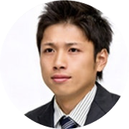
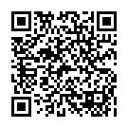
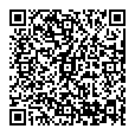
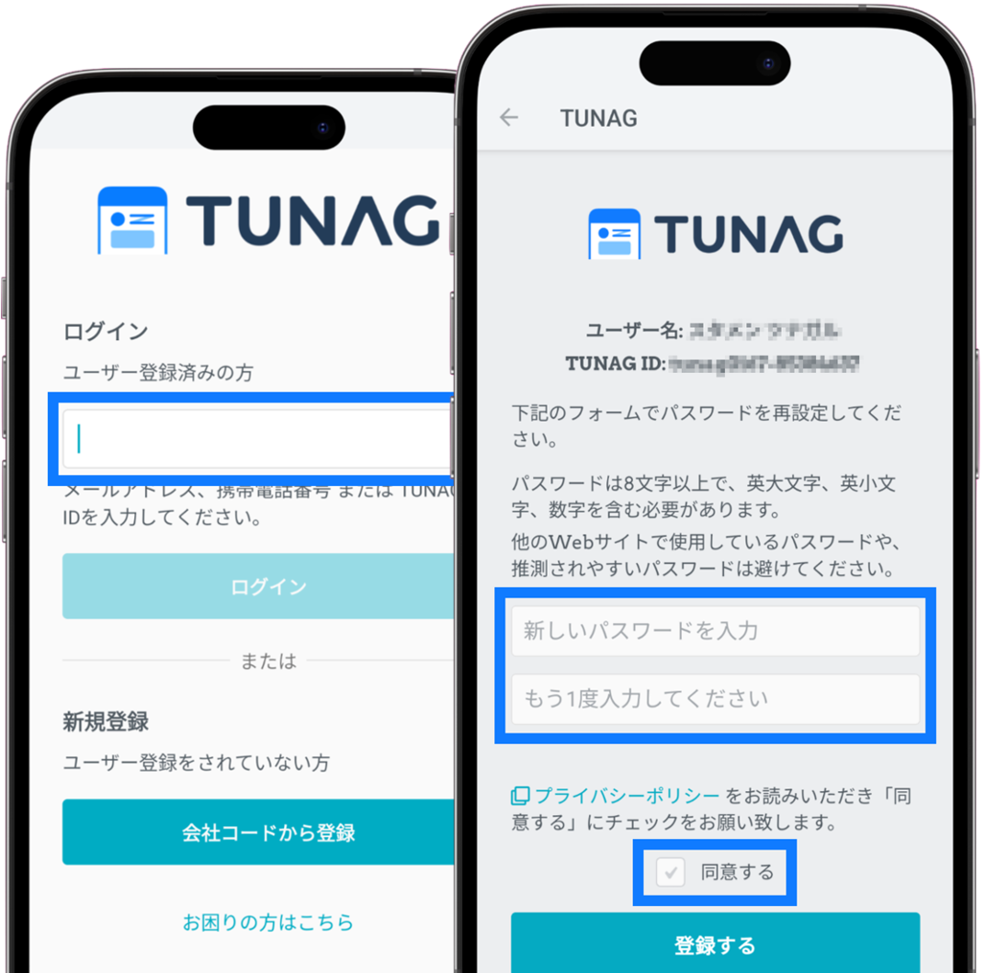
登録の手順（TUNAG IDによる登録）
STEP1
STEP2
STEP3
アプリをダウンロード
初回ログインをする
顔写真を登録して利用スタート
スマートフォンの場合
TUNAG ID・初期パスワードで初回ログインを行い、初期パスワードをご自身のオリジナルパスワードに
変更してください。
理想的な写真
下のQRコードを読み込むか、各アプリストアから
「TUNAG」と検索してください。
TUNAG ID
tunagXXXX-xxxx
固定
企業ID
※弊社指定
従業員番号など
初期パスワード
XXXXxxxx
社名など
生年月日など
顔がはっきりわかります。
NGな写真
PCの場合
PCの場合、Webブラウザ（Google Chrome等）から「TUNAG ログイン」と検索してください。
以下のような写真は推奨できません。
顔がはっきりと分からない写真
人が多く自分を認識できない写真

Slide 3
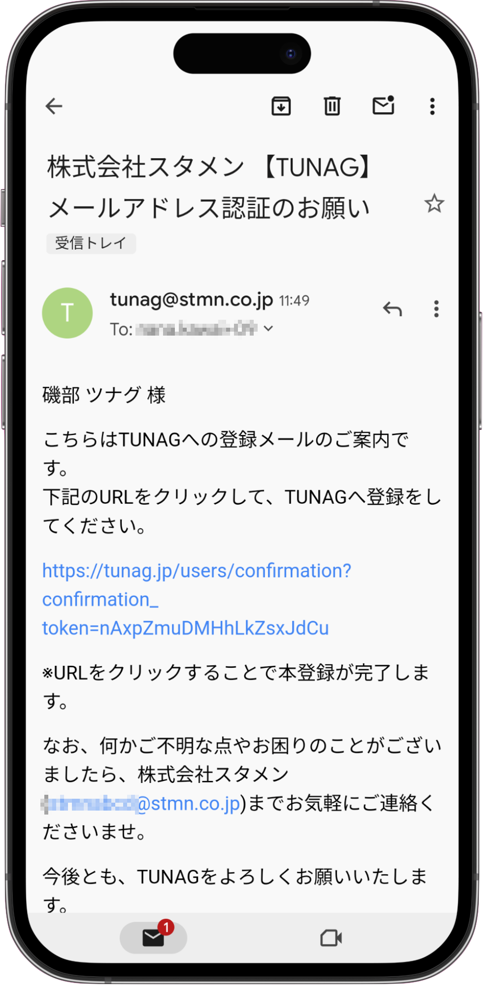
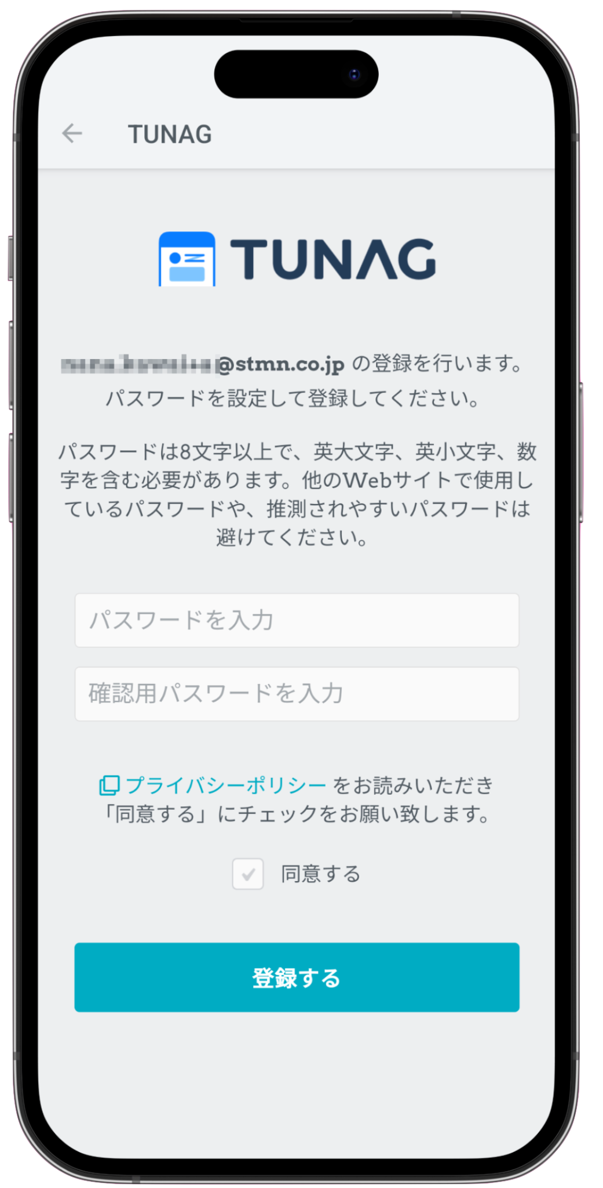
登録の手順（メールアドレスによる登録）
STEP1
STEP2
STEP3
STEP4
ご自身のパスワードを
設定します
アプリをダウンロードしてログインします
顔写真を登録して利用スタート
招待メールを確認します
スマートフォンの場合
理想的な写真
下のQRコードを読み込むか、各アプリストアから「TUNAG」と検索してください。
顔がはっきりわかります。
NGな写真
PCの場合
PCの場合、Webブラウザ（Google Chrome等）から「TUNAG ログイン」と検索してください。
以下のような写真は推奨できません。
顔がはっきりと分からない写真
人が多く自分を認識できない写真

Slide 4
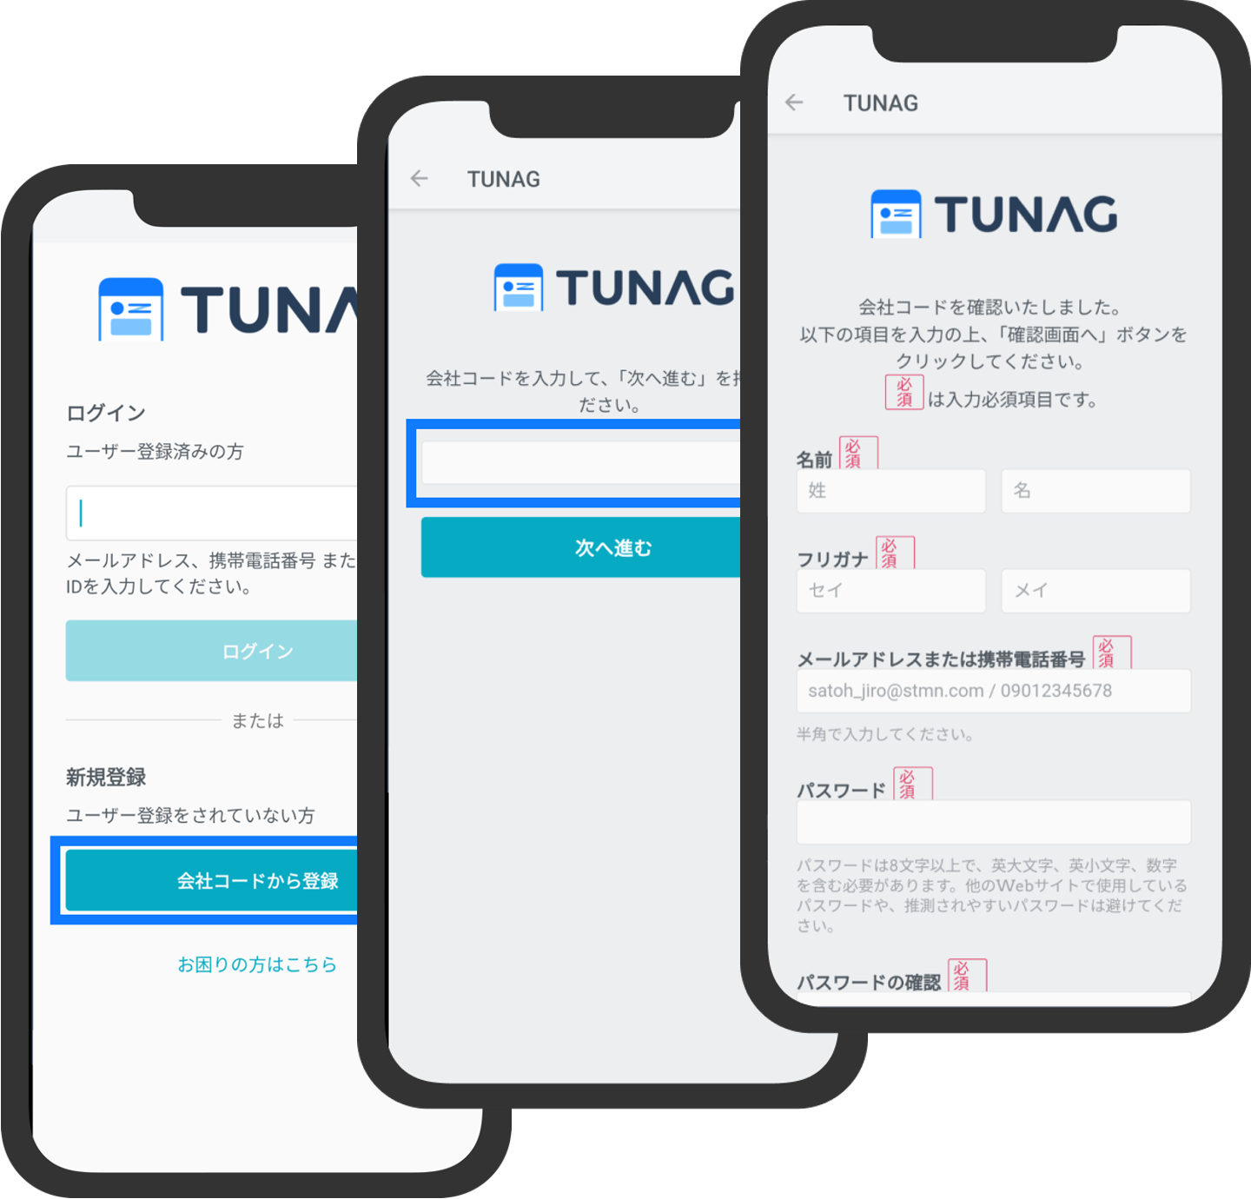
登録の手順（企業コードによる登録）
STEP1
STEP2
STEP3
アプリをダウンロード
新規ユーザー登録
顔写真を登録して利用スタート
スマートフォンの場合
企業コードを入力し、氏名・部署・パスワードなど
必要な情報を入力します。
理想的な写真
上のQRコードを読み込むか、各アプリストアから
「TUNAG」と検索してください。
顔がはっきりわかります。
NGな写真
PCの場合
PCの場合、Webブラウザ（Google Chrome等）から「TUNAG ログイン」と検索してください。
以下のような写真は推奨できません。
顔がはっきりと分からない写真
人が多く自分を認識できない写真

